Slide 1
Matlab符号运算
经济模型与Matlab应用

Slide 2
一、Matlab符号定义
1、感受符号
例1：
y1=x^2
y2='x^2'
y3=sym('x^2')
例2：
x=‘x’
y1=x^2
例3：
x=‘3’
x+1
例4：
syms x
y1=x^2
符号必须定义
数值运算——赋值
符号运算——定义——符号型、字符串
l01.m

Slide 3
2、定义符号
定义符号变量
定义符号表达式：函数
符号型变量 | syms x y z | 字符串 | x =‘x’
清除符号变量 | clear
数字型 | f = ……
符号型 | syms x ，f = … 或 f =sym(’ ……’)
字符串型 | f =’……’
运算符 | f=inline(‘…’)
M函数文件
例
l02.m

Slide 4
进一步说明
求函数值:
符号 字符串
x=…. eval( f )
运算符 inline
f(…)
符号表达式
函数
矩阵
方程
l03.m

Slide 5
二、Matlab符号运算
1、初等运算
符号型
函数化简
函数计算器
funtool
+ - * / ^ | 复合 compose(f , g) | 反函数 finverse(f)
pretty | 美化 | simplify | 简化 | collect | 合并同类项
factor | 分解因式 | expand | 展开 | simple | 各种简化
l04.m

Slide 6
2、微积分
极限
自变量
可缺省：默认x或唯一符号变量
命令单词
limit ( f, x, a, ’right’ )
选项： ’right’ ’left’
可缺省
函数
符号型
x取值
可缺省：默认a=0
例
l05.m

Slide 7
导数与差分
自变量
可缺省：默认x或唯一符号变量
命令单词
diff ( f, x, n)
函数
符号型
导数阶数
可缺省：默认n=1
导数——偏导
例
diff(diff(z,x),y)
l06.m

Slide 8
积分
自变量
可缺省：默认x或唯一符号变量
命令单词
int ( f, x)
int ( f, x, a,b )
不定积分
定积分
重积分——次积分
另
例
函数
符号型
上下限
int(int(f,y,y1(x),y2(x)),x,a,b)
int(int(int(f,z,z1,z2),y,y1,y2),x,a,b)
l07.m
quad (f,a,b)

Slide 9
3、方程
一般方程
符号 字符串
符号解
solve (f)
solve (f, x)
solve (f,g,…, x,y,…)
数值解
字符串
fsolve (f, x0)
fzero(f, x0)
例
l08.m

Slide 10
微分方程
缺省？
符号解：通解
注：导数
特解
初始条件
例：
注：化简
y=dsolve(f)
y=dsolve(f ,’x’)
[y1,y2,…]=dsolve(f , g ,…,’x’)
字符串
Dy D2y Dny
y=dsolve(‘…’,’y(x0)=y0’,’…’)
l09.m

Slide 11

三、人口模型
问题提出：人口预测
例如：
1998年末：12.5亿，自然增长率：9.53‰
预测2000年末：12.5×(1+0.00953)² ≈ 12.7394
2000年11月1日全国总人口为126583万人
预测2004年末： 12.5×(1+0.00953)⁶ ≈ 13.2320
2005年1月6日，中国人口总数达到13亿
2011年4月，第六次全国人口普查1,370,536,875人
设 基年人口数为 x₀，k 年后为 x_{k}，年增长率为r
则 人口增长模型为 x_{k}=x₀ (1 +r)^{k}

Slide 12
模型一：指数增长模型
Malthus （ 1766-1834）人口模型
基本假设：人口的自然增长率是一个常数，或说单位时间内人口增长量与当时人口数成正比。
设 t 时刻人口数为x(t) ， t=0时 人口增长率为r，则
取△t→0
初值问题

Slide 13
于是：指数增长模型
求解
符号演算
Matlab
模型解
离散化
er ≈1+r (r<<1)
则有 x(t) ≈ x0 (1 +r)t
l10.m

Slide 14
模型二：阻滞增长模型
Logistic模型
模型假设：增长率ｒ是人口x(t)的线性函数
r(x)=r-sx ，（s、r>0 ）
设最大人口容量（自然资源和环境条件所能容纳的最大人口数量）为 x_{m}
r(x_{m})=0
有
模型为

Slide 15

于是：阻滞增长模型
Logistic模型
求解
l06.m

Slide 16
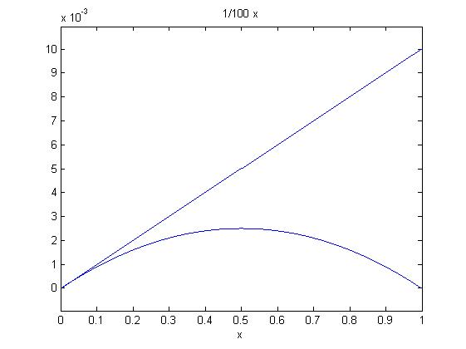
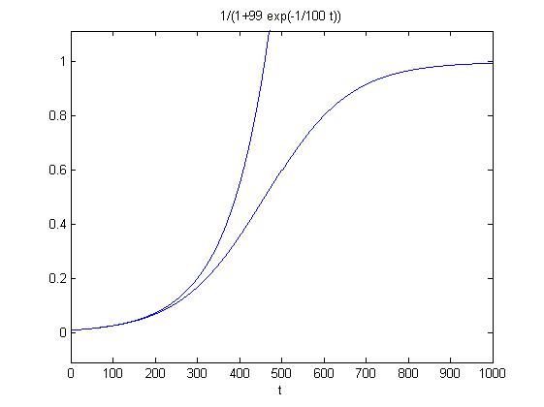
图示
指数
指数
阻滞
阻滞
求解
l10.m

Slide 17
参数估计
统计方法——最小二乘法
参数 r 或 r, x_{m}
Matlab编程
例：人口数据（单位~百万）
1961 1962 1963 …… 2000 2001 2002
672.78 685.88 700.22…… 1282.5 1292.6 1302.3
第六次全国人口普查：2011年4月
1,370,536,875人
l11.m

Slide 18
END

